Slide 1
令和８年３月30日（月） 令和７年度 第１回 大阪府防災・危機管理対策推進本部 | 資料３
被害想定の見直しと
次期地震防災アクションプランについて
危機管理室防災企画課

Slide 2
被害想定の見直しと次期地震防災アクションプランについて
➤被害想定・アクションプランに関するこれまでの経緯
： 被害想定
： 地震災害
： アクションプラン
○直近の被害想定の公表
・上町断層帯等の直下型地震（平成18年度）
・南海トラフ巨大地震（平成25年度）
○【新・大阪府地震防災アクションプラン】（現行）の策定
H25の被害想定を基礎データとし、平成27年から令和６年度までの10年間の地震・津波防災対策をとりまとめ
令和８年度まで延長
（能登半島地震の影響）
➤被害想定の見直しと次期アクションプランの策定（R5年度～）
○直近の被害想定公表以降、１０年以上が経過し、「新たな知見や国の検討」、「社会情勢の変化」、「地震津波対策の進捗」を踏まえ、令和５年度より学識経験者で構成する検討部会を設置し、被害想定の見直しに着手
○見直した被害想定に基づき、令和８年度中に次期アクションプラン（令和9年度～）を策定。
○検討部会（R5.6.12設置）の開催状況
令和5年6月28日（第1回検討部会）
主な議題 現在公表の被害想定等の確認
令和5年12月20日（第2回検討部会）
主な議題 地震動設定手法の決定
令和６年11月７日 （第３回検討部会）
主な議題 津波浸水想定の検討
令和７年３月１７日（第４回検討部会）
主な議題 被害想定手法
令和７年12月19日（第５回検討部会）
主な議題 津波浸水想定、地震動・液状化
令和８年３月１８日 （第６回検討部会）
主な議題 被害想定の算定

Slide 3
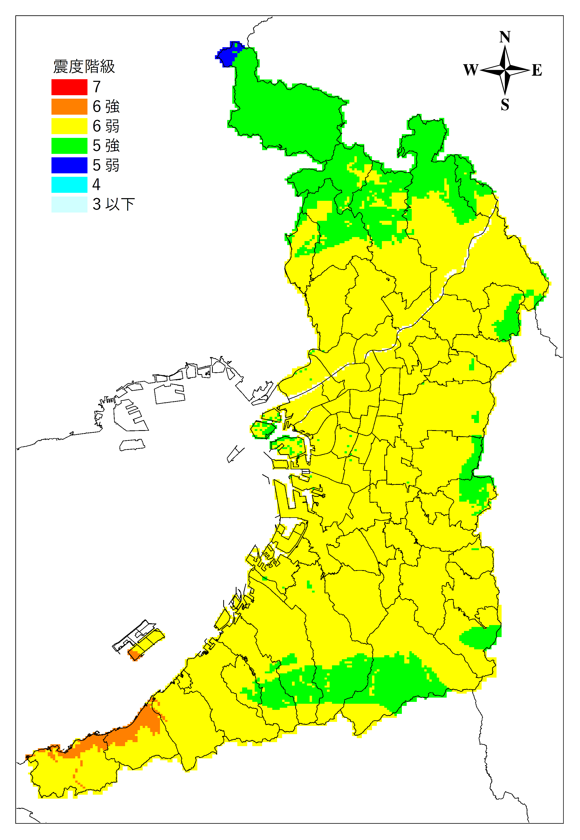
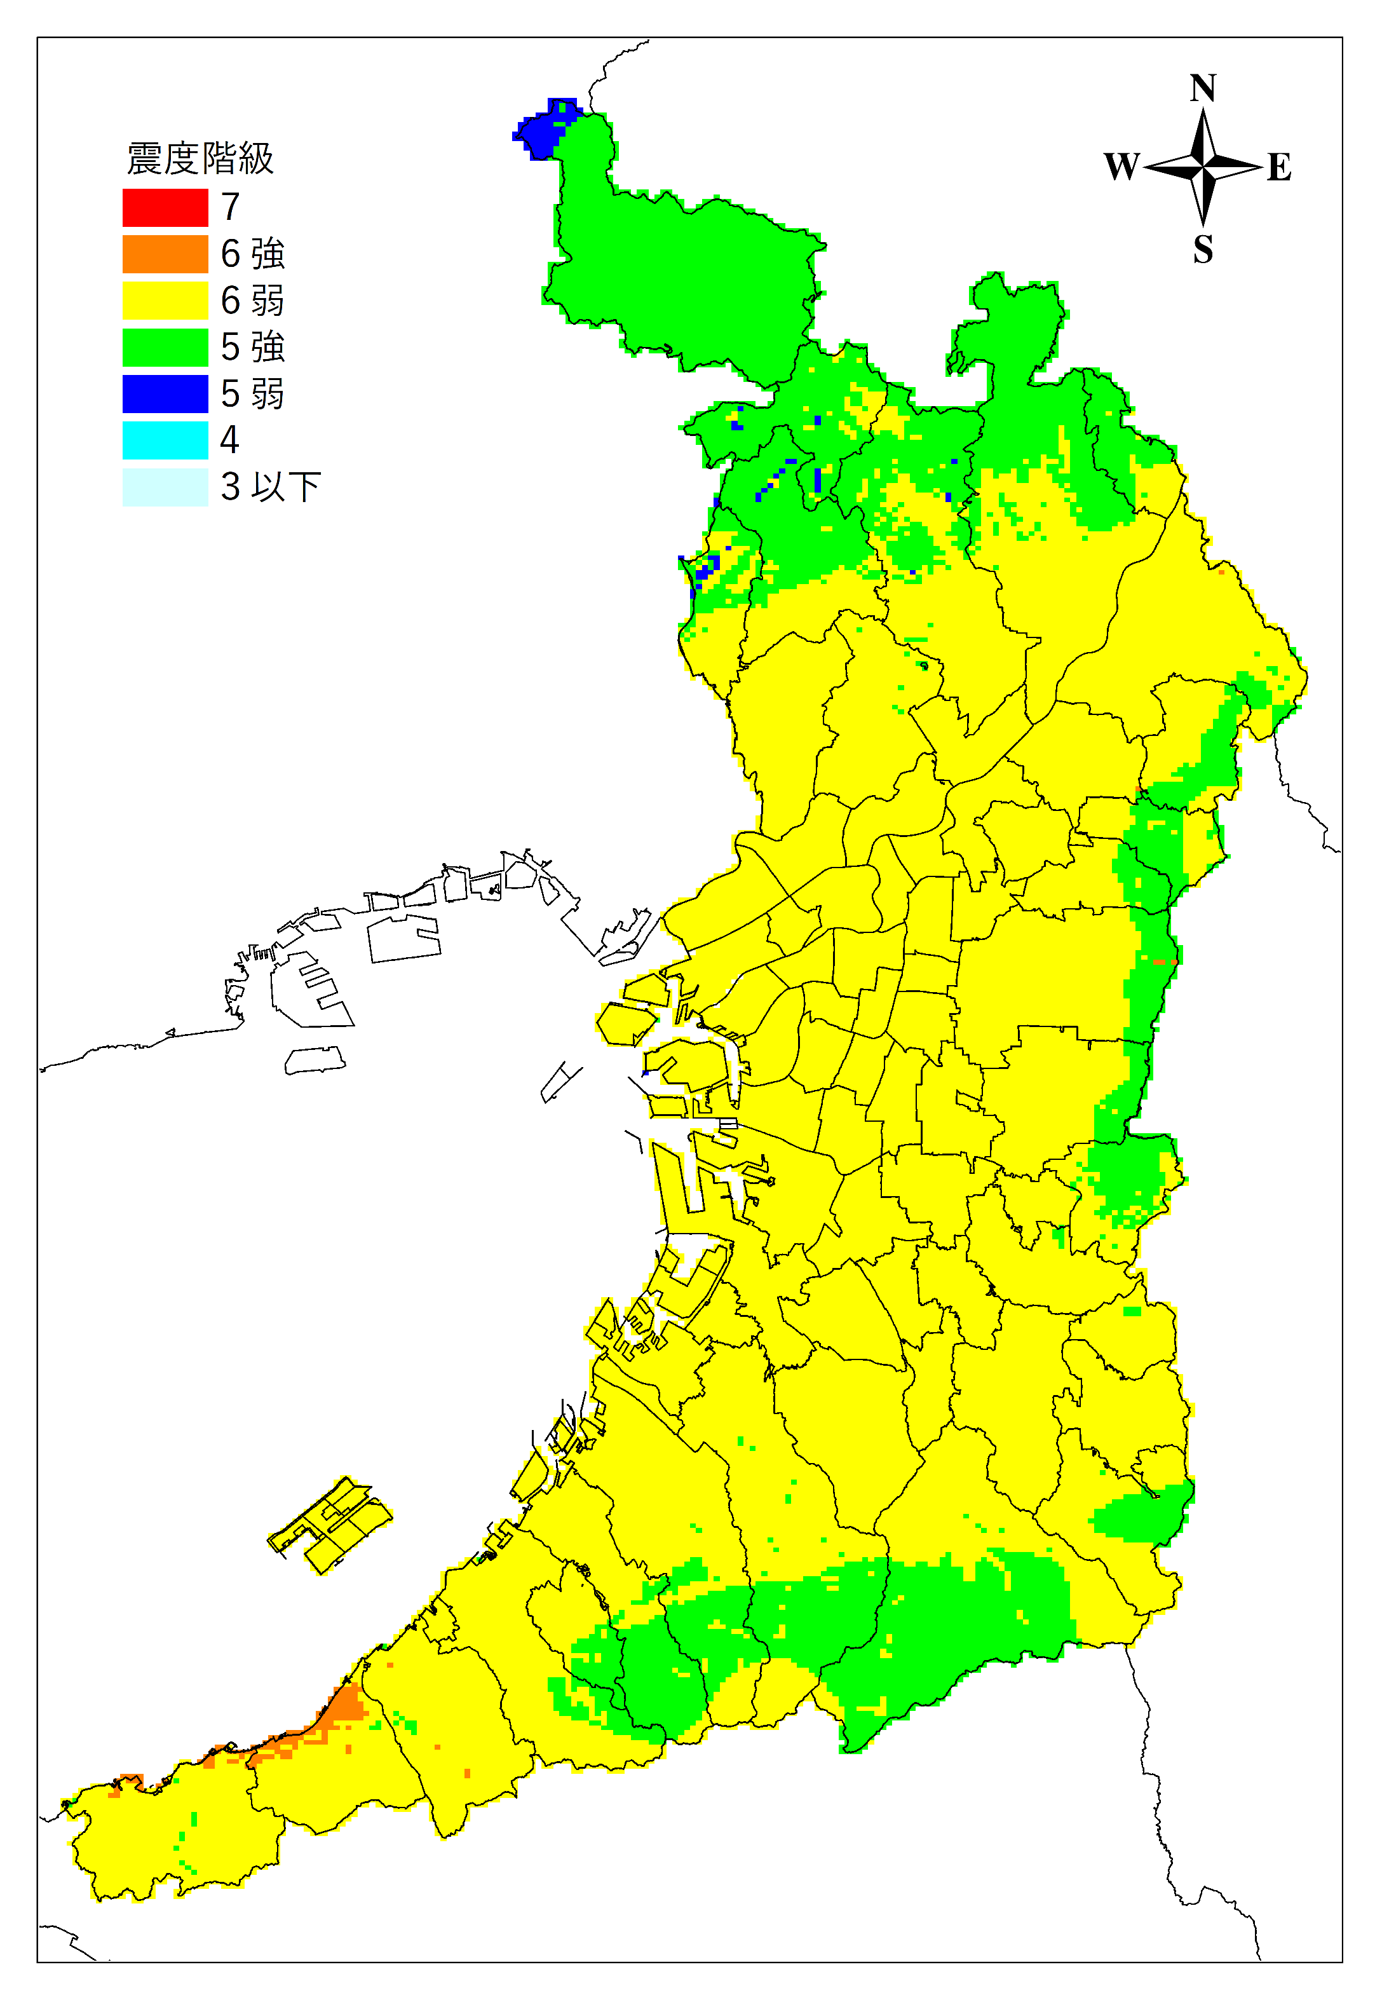
参考：南海トラフ地震における震度分布比較（平成２５年度⇒今回想定） （第５回検討部会資料・抜粋）
地表震度の予測結果
H26想定（南海トラフ）時との比較
H25想定
（南海トラフ）
今回想定
（南海トラフ）
H25想定（南海トラフ）の地表震度
今回想定（南海トラフ）の地表震度

Slide 4
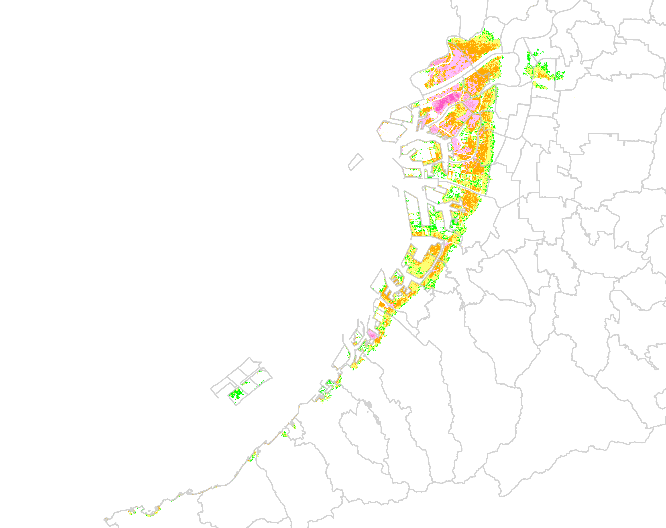
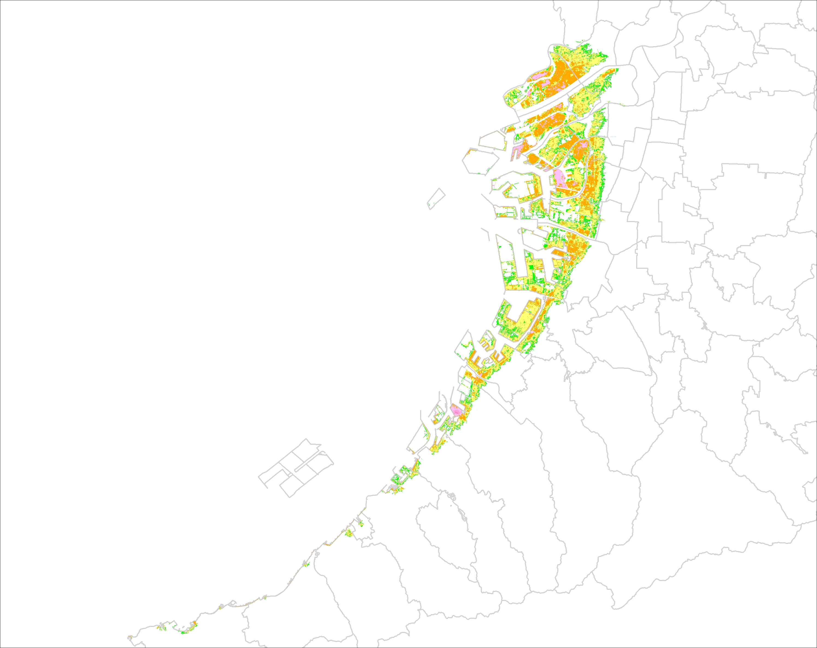
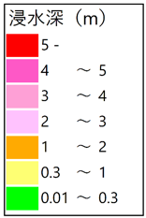
参考：津波浸水想定（南海トラフ地震）について （第５回検討部会資料・抜粋）
【浸水深を考慮した浸水面積の変化（府全域）】
H25津波浸水想定 R7津波浸水想定
①全浸水面積 ：11,072ha ⇒ 9,580ha （13％減）
②浸水深0.3ｍ以上の浸水面積 ： 9,592ha ⇒ 7,872ha （18％減）
③浸水深1.0ｍ以上の浸水面積 ： 5,625ha ⇒ 3,332ha （41％減）
④浸水深2.0ｍ以上の浸水面積 ： 1,950ha ⇒ 513ha （74％減）
⑤浸水深4.0ｍ以上の浸水面積 ： 119ha ⇒ 5ha （95％減）
浸水面積：11,072ha
浸水面積：9,580ha
H25津波浸水想定区域
（今回）津波浸水想定区域
Notes:
〇 こちらは、前回部会で説明した津波浸水想定の資料で、昨年の勉強会
でもお話したとおり、これまでの防潮堤等の耐震対策の効果により、
全体の浸水面積が13％程度解消、また、木造建物の全壊被害が顕著
となる浸水深２ｍ以上の浸水面積が７４％程度減少するなどの減災
効果を反映しております。

Slide 5
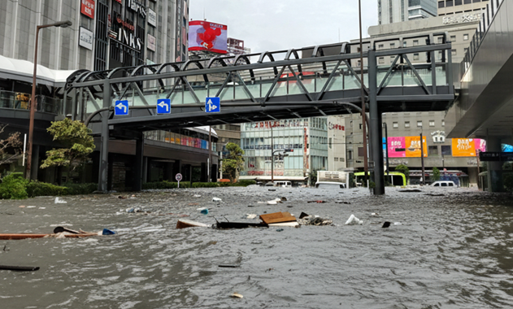
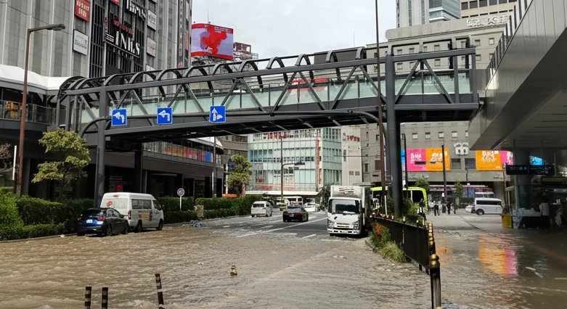

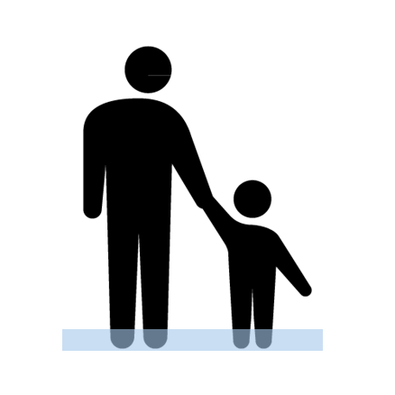
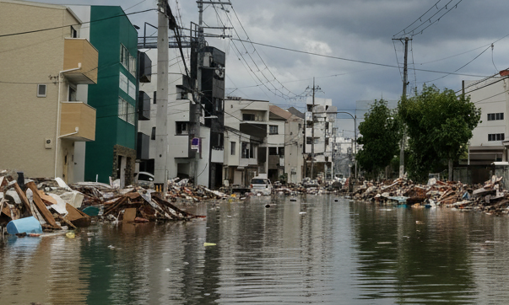
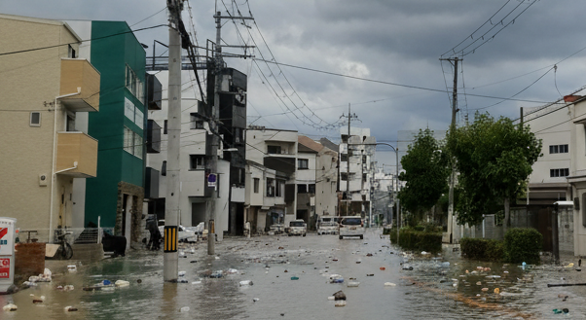

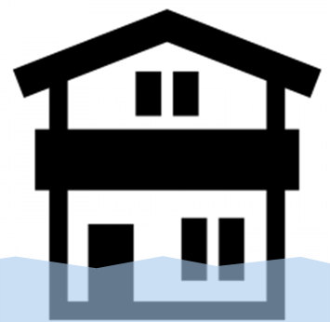
【解説】木造建物の全壊率が4割を超える水位
【解説】津波により木造建物の被害が出始める
水位
参考：津波浸水想定（南海トラフ地震）について
●大阪駅前
浸水想定イメージ（Ｈ２５津波浸水想定との比較）
・H25想定（イメージ）
浸水深：1ｍ以上
・R7想定（イメージ）
浸水深：10cｍ程度
津波による浸水については、30㎝以上の浸水で人が巻き込まれるとされており、前回想定の浸水深1.0m以上では、垂直避難等の行動を とらなかった場合、ほぼ助からない状況（死亡率100％）。これらの浸水深が1.0ｍ以下に低減されれば、逃げ遅れた人も助かる可能性が高くなる。⇒1.0m以上の浸水：前回調査 5,625ha → 今回調査3,332ha 約41％減少
●大阪市街地（淀川区）
・H25想定（イメージ）
浸水深：2ｍ以上
・R7想定（イメージ）
浸水深：1ｍ程度
前回想定の浸水深2.0m以上では、木造建物の約45％が全壊する可能性が高く、垂直避難等の行動をとったとしても、建物ごと流されてしまい、助からない可能性が高い状況。これらの浸水深が2.0m以下に低減されれば、垂直避難を行うことで助かる可能性が高くなる。 ⇒2.0m以上の浸水：前回調査1,950ha → 今回調査513ha 約74％減少
Notes:
〇 平面的な絵だけですと対策効果のイメージが伝わりにくいため、大阪市内の繁華街でのイメージ図を作成しました。
・上のイメージを見ていただきますと、津波により人が巻き込まれた場合、浸水深が1.0m以上になると助からないと言われていますが、対策実施後のイメージでは、避難行動に支障はあるものの、浸水深が１０㎝程度あり、逃げ遅れた人も助かる可能性が高くなっております。
また、下のイメージでは、H25年度時点では、浸水深が２ｍ以上となっており、これは約半数の木造建物が流されると言われる状況でありますが、対策後はほとんど家屋の漂流がないことを確認できます。本来であれば、津波が到達しない地域まで避難していただくことが重要なのですが、仮に逃げ遅れた場合であっても、垂直避難により、助かる可能性が高くなるという事例です。

Slide 6
参考：被害想定の主な算定結果（南海トラフ地震）について
死者数（人）
※ 約１２．８万人
死者数が減少
（主な要因）
・浸水面積、浸水深の低減
・避難ビル等の増加
（９６７⇒１，８８５箇所）
※ 約１２．３万人
死者数が減少
全壊・焼失棟数（棟）
※ 約１．４万棟
全壊・焼失棟数が減少
※ 約２．０万棟
全壊・焼失棟数が減少
（主な要因）
・浸水面積、浸水深の低減

Slide 7
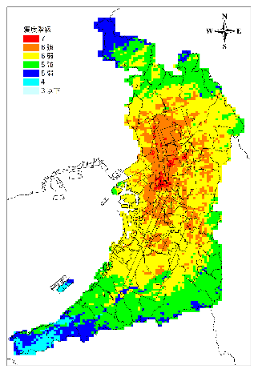
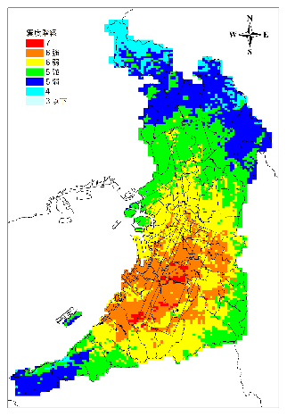
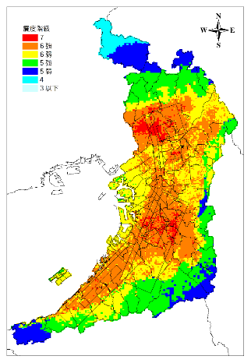
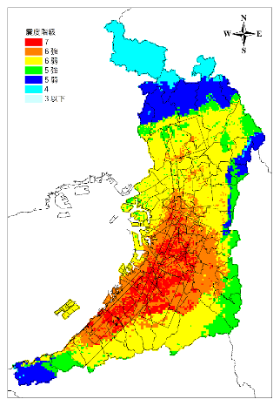
参考：直下型地震における震度分布比較（平成１９年調査⇒今回想定）
上町断層帯
平成１９年（A:北側） 平成１９年（B：南側）
H19想定
（直下）
A
B
※ 地表面の震度分布が大きくなる主な要因
（第５回部会での審議内容）
・新たに「大阪湾南東岸断層」を追加
・地盤モデルの更新による地震動が増幅する
層の見直し
今回想定（①：北側） 今回想定（②：南側）
今回想定
（直下）
①
②

Slide 8
参考：被害想定の主な算定結果（上町断層帯①：直下型地震）について
死者数（人）
※ 約３．６万人
死者数が増加
（主な要因）
・震度分布が大きくなり、
出火率が増加
・風向き設定の見直し
（季節ごと⇒全方位風下）
※ 約３．３万人
死者数が増加
（前回調査では実施せず）
（前回調査では実施せず）
全壊・焼失棟数（棟）
※ 約４４．０棟
全壊・焼失棟数が増加
（主な要因）
・人的被害と同じ
※ 約３０．５万棟
全壊・焼失棟数が増加
（前回調査では実施せず）

Slide 9
参考：被害想定の主な算定結果（上町断層帯②：直下型地震）について
死者数（人）
※ 約２．７万人
死者数が増加
（主な要因）
・震度分布が大きくなり、
出火率が増加
・風向き設定の見直し
（季節ごと⇒全方位風下）
※ 約３．０万人
死者数が増加
（前回調査では実施せず）
（前回調査では実施せず）
全壊・焼失棟数（棟）
※ 約３３．４万棟
全壊・焼失棟数が増加
※ 約３３．６棟
全壊・焼失棟数が増加
（主な要因）
・人的被害と同じ
（前回調査では実施せず）

Slide 10
令和８年度の主な作業（被害想定の見直し・次期アクションプランの策定）
令和８年度の主な作業（被害想定の見直し・次期アクションプランの策定）
➤令和８年度の作業スケジュール（案）
・ 次期アクションプランの進め方
（説明会）
危機管理室
（被害想定の見直し）
危機管理室
（次期アクションプラン策定）
防災・危機管理対策推進本部
本部員部局（対策の検討）
危機管理室
（地域防災計画）
R7年度に検討したハザード情報・被害想定の算定結果（ライフライン関連除く）を共有
R８年度
・ 課題整理素案のとりまとめ
・被害想定の算定結果を
踏まえた対策案検討
４～６月
・ 被害想定の算定
（ライフライン関連含む）
・ 災害シナリオの検討
調整
（幹事会・ヒアリング等）
（国）防災基本計画修正
7～9月
・ 課題整理と今後の対策案とりまとめ
・ 目標設定
・課題整理（案）を踏まえた対策案検討
反映
アクションプラン
修正依頼
各部局
照会（1回目）
【時期未定】
10～12月
地震津波対策等検討部会
（被害想定・災害シナリオ確定）
反映
調整（幹事会・ヒアリング等）
反映
防災会議
（書面開催/被害想定報告）
各部局
照会（2回目）
【時期未定】
次期アクションプラン（案）の作成
1～3月
被害想定公表
（南海トラフ地震・直下型地震）
防災・危機管理対策推進本部会議（次期アクションプラン確定）
次期アクションプラン公表
R9年度
R９.4～ 次期アクションプランの取組み
パブコメ
防災会議
地域防災計画修正
Notes:
説明ポイント
・次期AP策定にあたり、年度当初に今後の進め方について説明会を開催予定
・（依頼）各部局において被害想定の算定結果をふまえた対策案の検討に着手
・並行して、危機管理室では課題整理のとりまとめを実施
・（依頼）第３四半期初めにアクションプランの修正を依頼予定
・年内をめどに、危機管理室で、今後の対策案および目標設定を整理し、
次期アクションプラン（素案）を策定。
・年明けに推進本部を開催し、審議いただいたうえで、年度内に公表を予定。

Slide 11
参考：次期アクションプランに向けた対策案の検討について （第６回検討部会資料・抜粋）
〇これまでに審議した被害想定を踏まえた【主な防災・減災対策】について、「災害シナリオ（詳細版）の検討」に
まとめております。※ 下記リンク先の第５回部会（資料５－１）および第６回部会（資料３－１）をご参照ください。
（地震津波災害対策等検討部会URL：https://www.pref.osaka.lg.jp/o020080/kikikanri/keikaku_higaisoutei/r5bukai.html）
〇各部局におかれましては、次期アクションプランに向けた対策検討の際に、参考資料としてご活用ください。
（参考事例：地震火災による災害シナリオ）
地震に伴う火災により起こる被害様相と主な防災・減災対策
被害想定項目 | 時間 | 被害様相（対策なしの場合） | 主な防災・減災対策
地震火災 | 直後 | 木造密集市街地などを中心に、同時多発火災が発生 消防力が不足し、延焼火災 火災旋風が発生する可能性 避難経路が閉塞し、逃げまどいによる犠牲者の発生 歴史的な街並みや指定文化財等の建造物の焼失 太陽光発電システムが損傷し、出火要因 津波警報等が発表された地域では、津波避難のために住民による初期消火が困難、消防機関による消火活動が困難 | 【自助・共助】 感震ブレーカーの設置 消火資機材等の準備、消火訓練への参加 不燃化対策 家具転倒防止器具の設置促進 防災グッズの備え 自主防災組織の強化 防災訓練・防災パトロールの実施 【公助】 木造密集市街地の解消 延焼遮断帯等の整備 避難路等の整備 消防水利・消防機器の充実強化 住民への火災予防等の普及・啓発 地域防災情報の充実（危険性の見える化等）
 | １日後 | 大規模な火災により多くの住宅が焼失
 | 数日後 | 復電による通電火災

